Slide 1
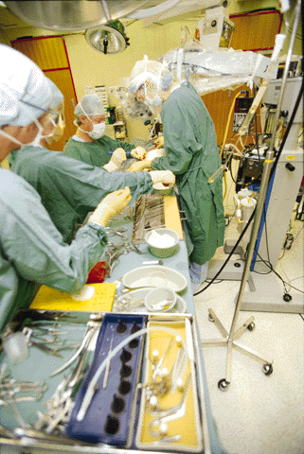
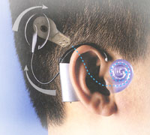
Реабилитация детей с тугоухостью и глухотой методом кохлеарной имплантации
ГОУ ЯО «Ярославская школа-интернат № 7»
Шельбах Л.В., директор

Slide 2
КОХЛЕАРНАЯ ИМПЛАНТАЦИЯ - это программа мероприятий, направленных на полноценную социальную адаптацию ребенка или взрослого с сенсоневральной тугоухостью IV ст. и глухотой.
СИСТЕМА КОХЛЕАРНОЙ ИМПЛАНТАЦИИ – это электронное устройство, выполняющее функции поврежденных или отсутствующих волосковых клеток, обеспечивая электрическую стимуляцию сохранных нервных волокон.

Slide 3
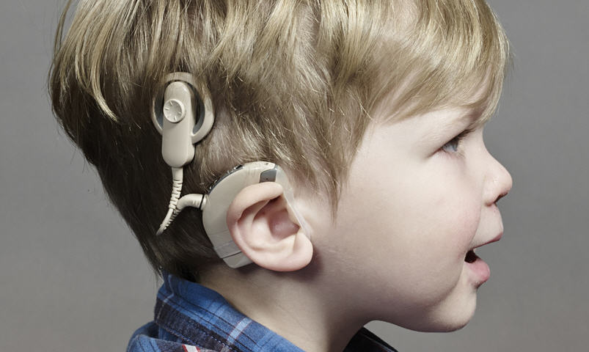
Потребность в кохлеарной имплантации в России
1-2 глухих ребенка на 1000 новорожденных
Еще 1-2 ребенка, потерявших слух в течение первых двух лет жизни
Взрослые, потерявшие слух в постлингвальном периоде
В немедленной имплантации нуждаются пациенты с частичной облитерацией улитки
Более 2000-3000 имплантаций в год требуется
для реабилитации глухих людей

Slide 4
Система кохлеарной имплантации
Внутренние компоненты
Наружные компоненты

Slide 5
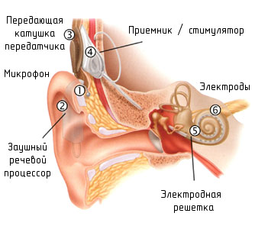
Слух с кохлеарным имплантом
Звук воспринимается микрофоном.
Затем кодируется/преобразуется в цифровые сигналы, которые посылаются к передающей катушке передатчика
Передающая катушка посылает сигналы через кожу к импланту (приемнику/стимулятору), где они преобразуются в электрические сигналы.
Сигналы посылаются к электродной решетке, что обеспечивает стимуляцию нервных волокон.
Сигналы через слуховой нерв передаются к мозгу, где воспринимаются как звуки.

Slide 6
До момента подключения речевого процессора ребенок может характеризоваться в соответствии с устоявшимися классификациями как глухой, слабослышащий с тяжелой тугоухостью, оглохший .
После подключения процессора состояние слуха детей уравнивается – все благополучно прооперированные становятся детьми, которые могут ощущать звуки интенсивностью 30-40 дБ, что соответствует легкой тугоухости. Статус детей меняется. Они уже способны воспринимать звуковые сигналы, надежно воспринимать неречевые звучания и реагировать на них. Однако ребенок продолжает вести себя в быту как глухой человек, опираясь на умения и навыки, сформированные ранее в условиях тяжелого нарушения слуха. Для него по-прежнему важны зрительные опоры и привычные средства восприятия речи и коммуникации: чтение с губ, письменная речь, дактилология, жестовая речь, привычка контролировать произношение при помощи кинестетических опор и др. До тех пор, пока не завершится первоначальный этап реабилитации, т.е. пока не произойдет перестройка коммуникации и взаимодействия ребенка с близкими на естественный лад, он сохраняет этот особый (переходный) статус.
Завершение первоначального этапа реабилитации означает, что ребенок с КИ встал на путь естественного развития , и его статус вновь изменился -он начинает вести себя и взаимодействовать с окружающими как слышащий и начинает демонстрировать естественное («слуховое») поведение в повседневной домашней жизни.

Slide 7
Выбор образовательного маршрута для детей с КИ
Выделяются три группы детей с КИ:
1) со сформированной на нормальной сенсорной основе речью и коммуникацией (оглохшие);
2) вступающие в коммуникацию и обладающие развернутой речью, сформированной до операции на зрительно-слуховой или слухо-зрительной основе (дети с тяжелыми нарушениями слуха, обучение которых было своевременным и успешным);
3) дети, у которых до операции не удалось сформировать развернутую словесную речь, их коммуникация осуществляется другими средствами (дети с тяжелыми нарушениями слуха, дети с дополнительными первичными нарушениями). Благополучное завершение первоначального этапа реабилитации означает, что дети с КИ уравниваются по двум показателям – сходное состояние слуха и все они встали на путь естественного развития речи. Теперь требуется подбирать подходящий образовательный маршрут, и важными ориентирами становятся степень сближения развития ребенка с возрастной нормой и оценка перспективы дальнейшего сближения в разных условиях обучения.

Slide 8
Дети с кохлеарными имплантами делятся на несколько групп:
1) приблизившиеся к возрастной норме и готовые к вхождению в общеобразовательную среду при минимальной специальной поддержке;
2) еще не приблизившиеся к возрастной норме, но имеющие перспективу благополучного дальнейшего развития и приближения к норме в обычной среде при постоянном наблюдении и систематической специальной сурдопедагогической поддержке;
3) не приблизившиеся к возрастной норме и не имеющие перспективы сближения с нормой в обычной среде даже при постоянном наблюдении и специальной сурдопедагогической поддержке;
4) развитие ребёнка не приближается к возрастной норме и перспектива сближения с ней маловероятна даже при систематической и максимальной специальной помощи

Slide 9
Результаты реабилитации зависят от возраста, в котором проведена имплантация
имплантация в возрасте до 3 лет – хорошие результаты при правильной организации реабилитации;
имплантация в возрасте 3 - 7 лет – результаты от умеренных до хороших;
имплантация в возрасте 7 - 15 лет – результаты от незначительных до хороших;
имплантация в возрасте старше 15 лет – ограниченные возможности слухоречевого и языкового развития, но развиваются коммуникативные навыки, улучшается качество жизни.

Slide 10
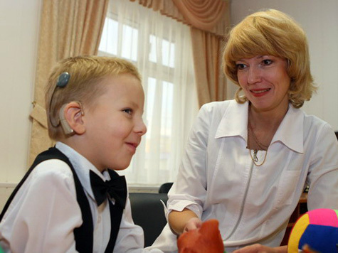
Особенности реабилитации ребёнка с КИ
максимальное внимание развитию слухового восприятия (как на индивидуальных занятиях, так и при работе в классе);
ребёнок с КИ не нуждается в использовании сопряжённой речи для развития произносительных навыков, необходимо использовать последовательно -диалоговую речь;
отличительная черта реабилитационных занятий с ребёнком – их игровая форма и разнообразие видов деятельности.
создание естественной речевой среды;

Slide 11
Трудности обучения детей с КИ
проблемы слухоречевой памяти – ребёнок слышит, но не понимает;
ребёнок правильно повторяет слово, но неправильно показывает предмет;
ребёнок плохо запоминает последовательность из нескольких слов или звуков;
нарушения непроизвольного и произвольного слухового внимания;
высокая утомляемость при слуховой нагрузке.

Slide 12
Выводы
1. Современные модели кохлеарных имплантов обеспечивают хорошее восприятие речи., облегчающую социальную реабилитацию детей.
2. Всем детям после операции требуется продолжительная слухоречевая реабилитация, результаты которой зависят от возраста пациента в момент проведения операции и индивидуальных особенностей ребёнка.
3. Для организации послеоперационной слухоречевой реабилитации детей с КИ необходимо развитие соответствующей инфраструктуры и разработки государственной программы.

